Slide 1
第四章 常规及复杂控制技术
计算机控制系统的设计，是指在给定系统性能指标的条件下，设计出控制器的控制规律和相应的数字控制算法。
本章主要介绍计算机控制系统的常规及复杂控制技术。
①常规控制技术介绍数字控制器的连续化设计技术和离散化设计技术；
②复杂控制技术介绍纯滞后控制、串级控制、前馈—反馈控制、解耦控制。

Slide 2
4.1 数字控制器的连续化设计技术
设计方法：数字控制器的连续化设计是忽略控制回路中所有的零阶保持器和采样器，在S域中按连续系统进行初步设计，求出连续控制器，然后通过某种近似，将连续控制器离散化为数字控制器，并由计算机来实现。
4.1.1 数字控制器的连续化设计步骤
4.1.2 数字PID控制器的设计
4.1.3 数字PID控制器的改进
4.1.4 数字PID控制器的参数整定

Slide 3
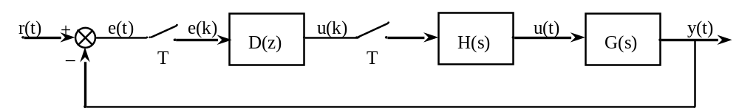
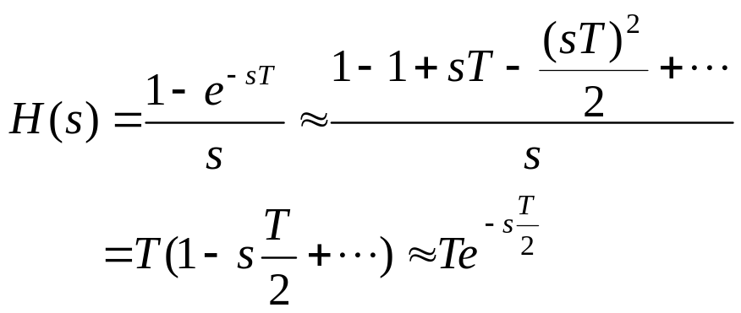
4.1.1 数字控制器的连续化设计步骤
计算机控制系统的结构框图：
这是一个采样系统的框图：控制器D(Z)的输入量是偏差，U(k)是控制量
H(S)是零阶保持器
G(S)是被控对象的传递函数

Slide 4
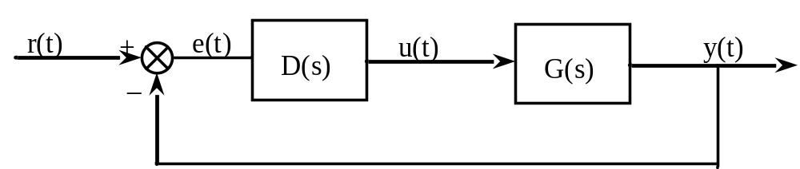
4.1.1 数字控制器的连续化设计步骤
1.假想的连续控制器D(S)
设计的第一步就是找一种近似的结构，来设计一种假想的连续控制器D(S)，这时候我们的结构图可以简化为：
已知G(S)来求D(S)的方法有很多种，比如频率特性法、根轨迹法等。

Slide 5
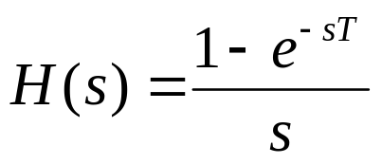
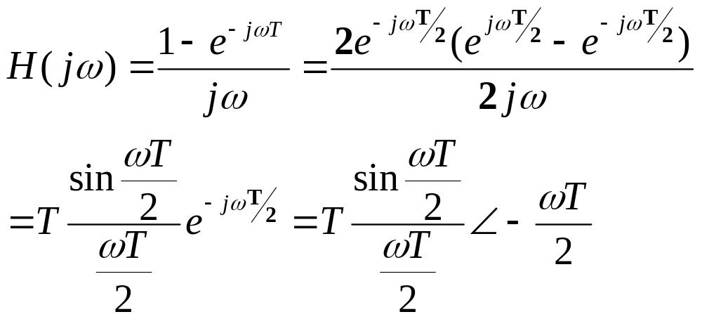
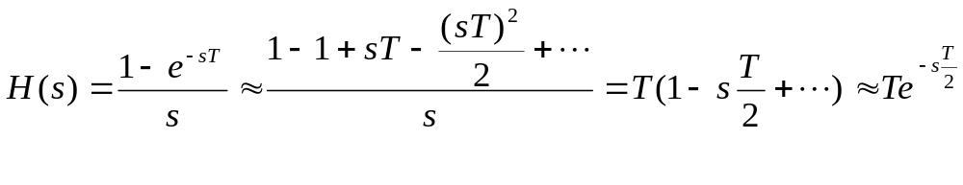
2.选择采样周期T
香农采样定理给出了从采样信号恢复连续信号的最低采样频率。在计算机控制系统中，完成信号恢复功能一般由零阶保持器H(S)来实现。零阶保持器的传递函数为： 
其频率特性为
从上式可以看出，零阶保持器将对控制信号产生附加相移(滞后)。对于小的采样周期，可把零阶保持器H(S)近似为：

Slide 6
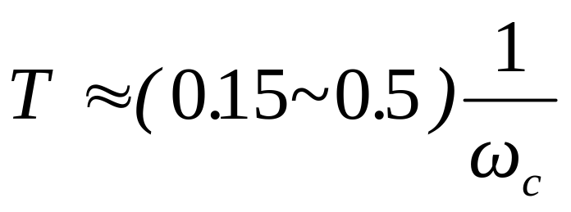
我们能从上式得出什么结论呢？
上式表明，当T很小时，零阶保持器H(S)可用半个采样周期的时间滞后环节来近似。它使得相角滞后了。而在控制理论中，大家都知道，若有滞后的环节，每滞后一段时间，其相位裕量就减少一部分。我们就要把相应减少的相位裕量补偿回来。假定相位裕量可减少5°～15°，则采样周期应选为：
其中ω_{C}是连续控制系统的剪切频率。
按上式的经验法选择的采样周期相当短。因此，采用连续化设计方法，用数字控制器去近似连续控制器，要有相当短的采样周期。

Slide 7
3.将D(S)离散化为D(Z)
(1)双线性变换法
(2)前向差分法
(3)后向差分法

Slide 8
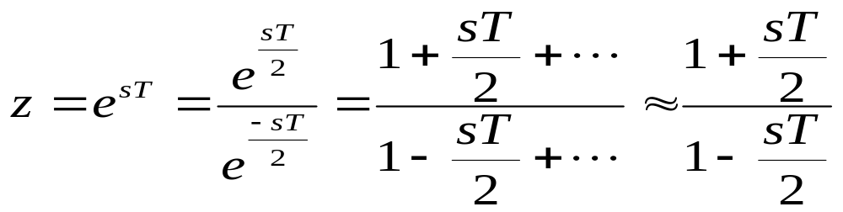
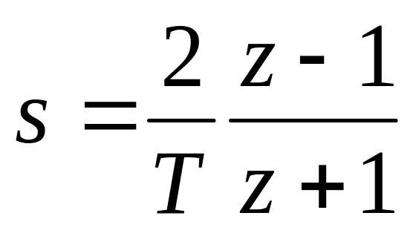
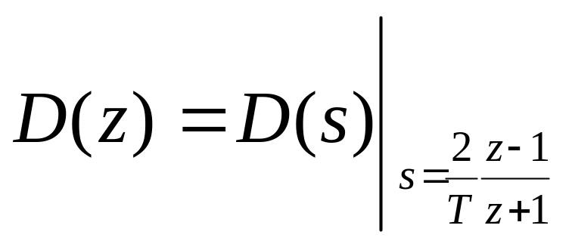
(1)双线性变换法
双线性变换或塔斯廷（Tustin）近似

Slide 9
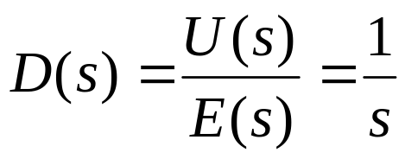
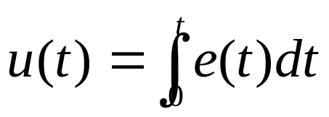
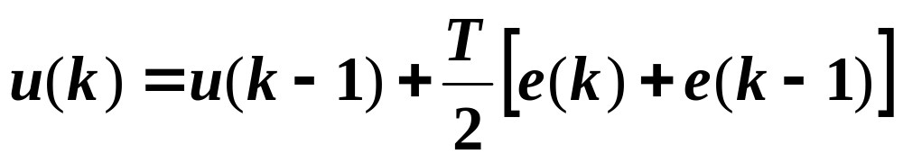
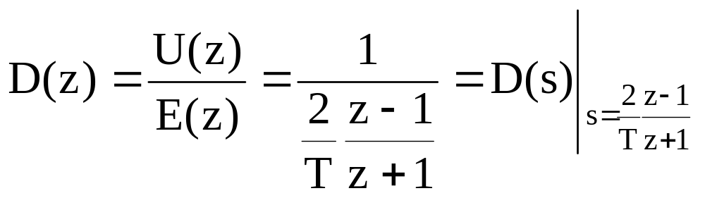
双线性变换也可从数值积分的梯形法对应得到。设积分控制规律为
两边求拉氏变换后可推导得出控制器为
当用梯形法求积分运算可得算式如下
上式两边求Z变换后可推导得出数字控制器为

Slide 10
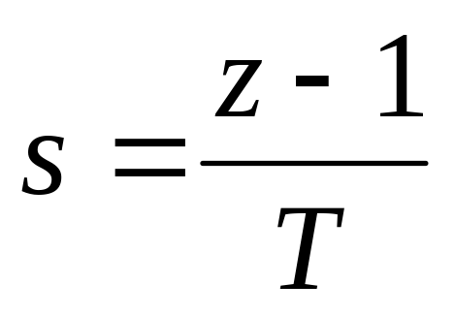
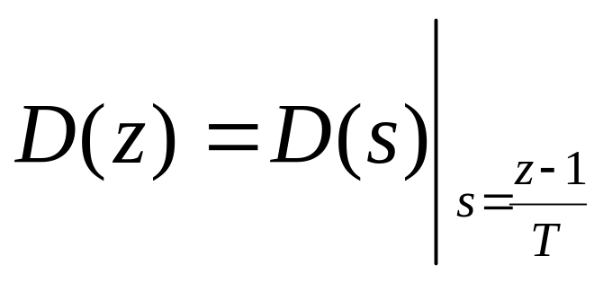
(2)前向差分法
利用级数展开可将Z=e^{sT}写成以下形式
Z=e^{sT}=1+sT+…≈1+sT
由上式可得

Slide 11
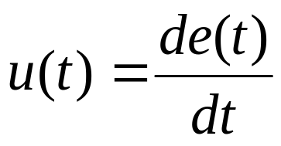
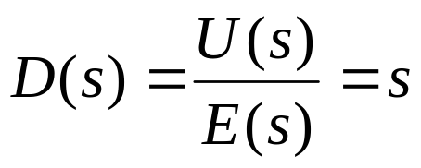
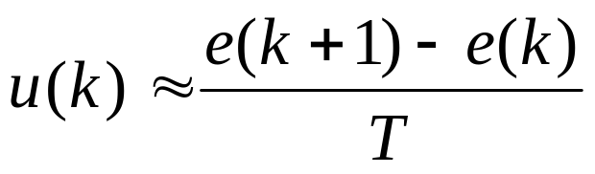
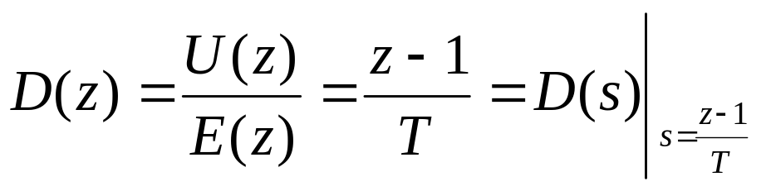
前向差分法也可由数值微分中得到。设微分控制规律为
两边求拉氏变换后可推导出控制器为

采用前向差分近似可得
上式两边求Z变换后可推导出数字控制器为

Slide 12
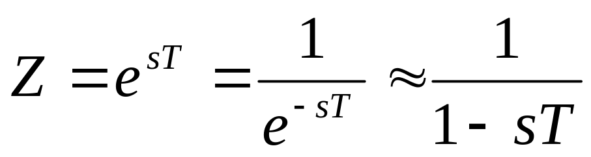
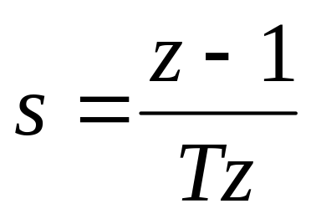

(3)后向差分法
利用级数展开还可将Z=e^{sT}写成以下形式

Slide 13
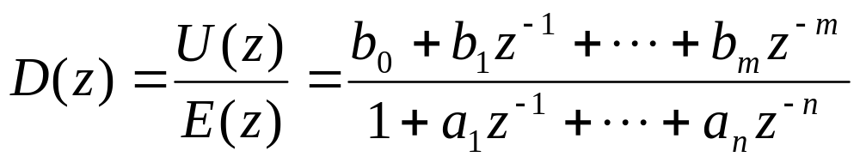
4.设计由计算机实现的控制算法
数字控制器D(Z)的一般形式为下式，其中n≥m,各系数a_{i},b_{i}为实数，且有n个极点和m个零点。
U(z)=(-a₁z⁻¹-a₂z^{-２}-…-a_{n}z^{-n})U(z)+(b₀+b₁z⁻¹+…+b_{m}z^{-m})E(z）
上式用时域表示为
u(k)=-a₁u(k-1)-a₂u(k-2)-…-a_{n}u(k-n)
+b₀e(k)+b₁e(k-1)+…+b_{m}e(k-m))

Slide 14
5.校验
控制器D(z)设计完并求出控制算法后，须按图4.1所示的计算机控制系统检验其闭环特性是否符合设计要求，这一步可由计算机控制系统的数字仿真计算来验证，如果满足设计要求设计结束，否则应修改设计。

Slide 15
4.1.2 数字PID控制器的设计
根据偏差的比例(P)、积分(I)、微分(D)进行控制(简称PID控制)，是控制系统中应用最为广泛的一种控制规律。
PID调节器之所以经久不衰，主要有以下优点：
1.技术成熟，通用性强
2.原理简单，易被人们熟悉和掌握
3.不需要建立数学模型
4.控制效果好

Slide 16
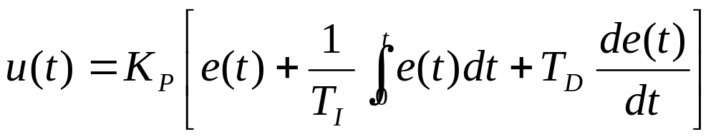
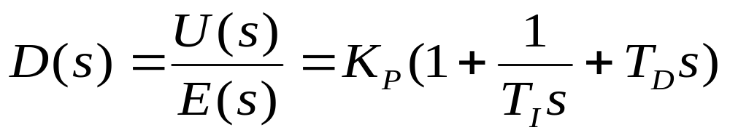
1．模拟PID调节器
PID控制规律为
对应的模拟PID调节器的传递函数为
K_{P}为比例增益，K_{P}与比例带δ成倒数关系即K_{P}=1/δ
T_{I}为积分时间，T_{D}为微分时间
u(t)为控制量，e(t)为偏差

Slide 17
2.数字PID控制器
由于计算机控制是一种采样控制，它只能根据采样时刻的偏差值计算控制量。
在计算机控制系统中，PID控制规律的实现必须用数值逼近的方法。当采样周期相当短时，用求和代替积分、用后向差分代替微分，使模拟PID离散化变为差分方程。
(1)数字PID位置型控制算法
(2)数字PID增量型控制算法

Slide 18
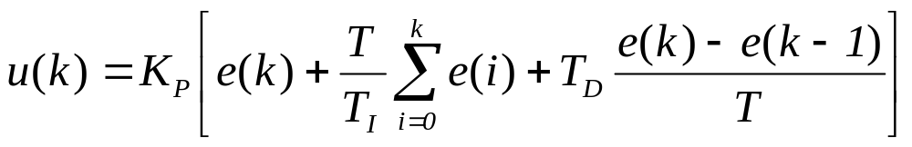
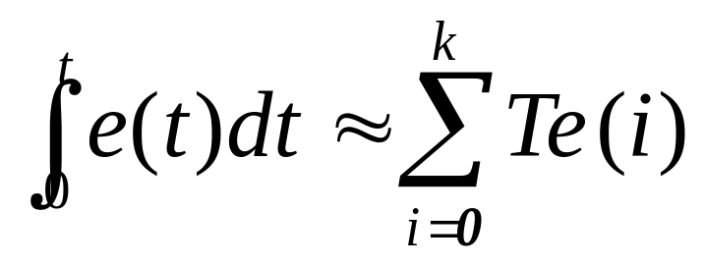
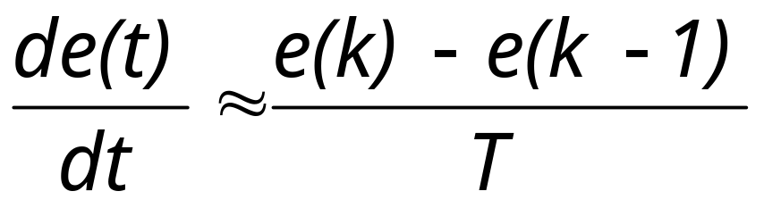
(1)数字PID位置型控制算法
怎么得来的呢？

Slide 19
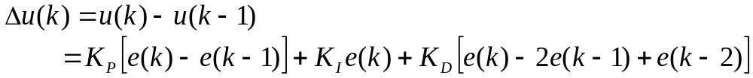
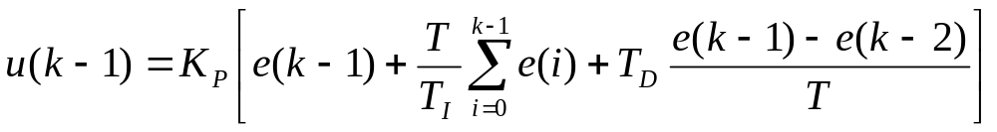
(2)数字PID增量型控制算法

Slide 20
3、数字PID控制算法实现方式比较
控制系统中：
①如执行机构采用调节阀，则控制量对应阀门的开度，表征了执行机构的位置，此时控制器应采用数字PID位置式控制算法；
②如执行机构采用步进电机，每个采样周期，控制器输出的控制量，是相对于上次控制量的增加，此时控制器应采用数字PID增量式控制算法；
增量式控制算法的优点：
(1)增量算法不需要做累加，控制量增量的确定仅与最近几次误差采样值有关，计算误差或计算精度问题，对控制量的计算影响较小。而位置算法要用到过去的误差的累加值，容易产生大的累加误差。
(2)增量式算法得出的是控制量的增量，例如阀门控制中、只输出阀门开度的变化部分，误动作影响小，必要时通过逻辑判断限制或禁止本次输出，不会严重影响系统的工作。而位置算法的输出是控制量的全量输出，误动作影响大。
(3)采用增量算法，易于实现手动到自动的无冲击切换。

Slide 21
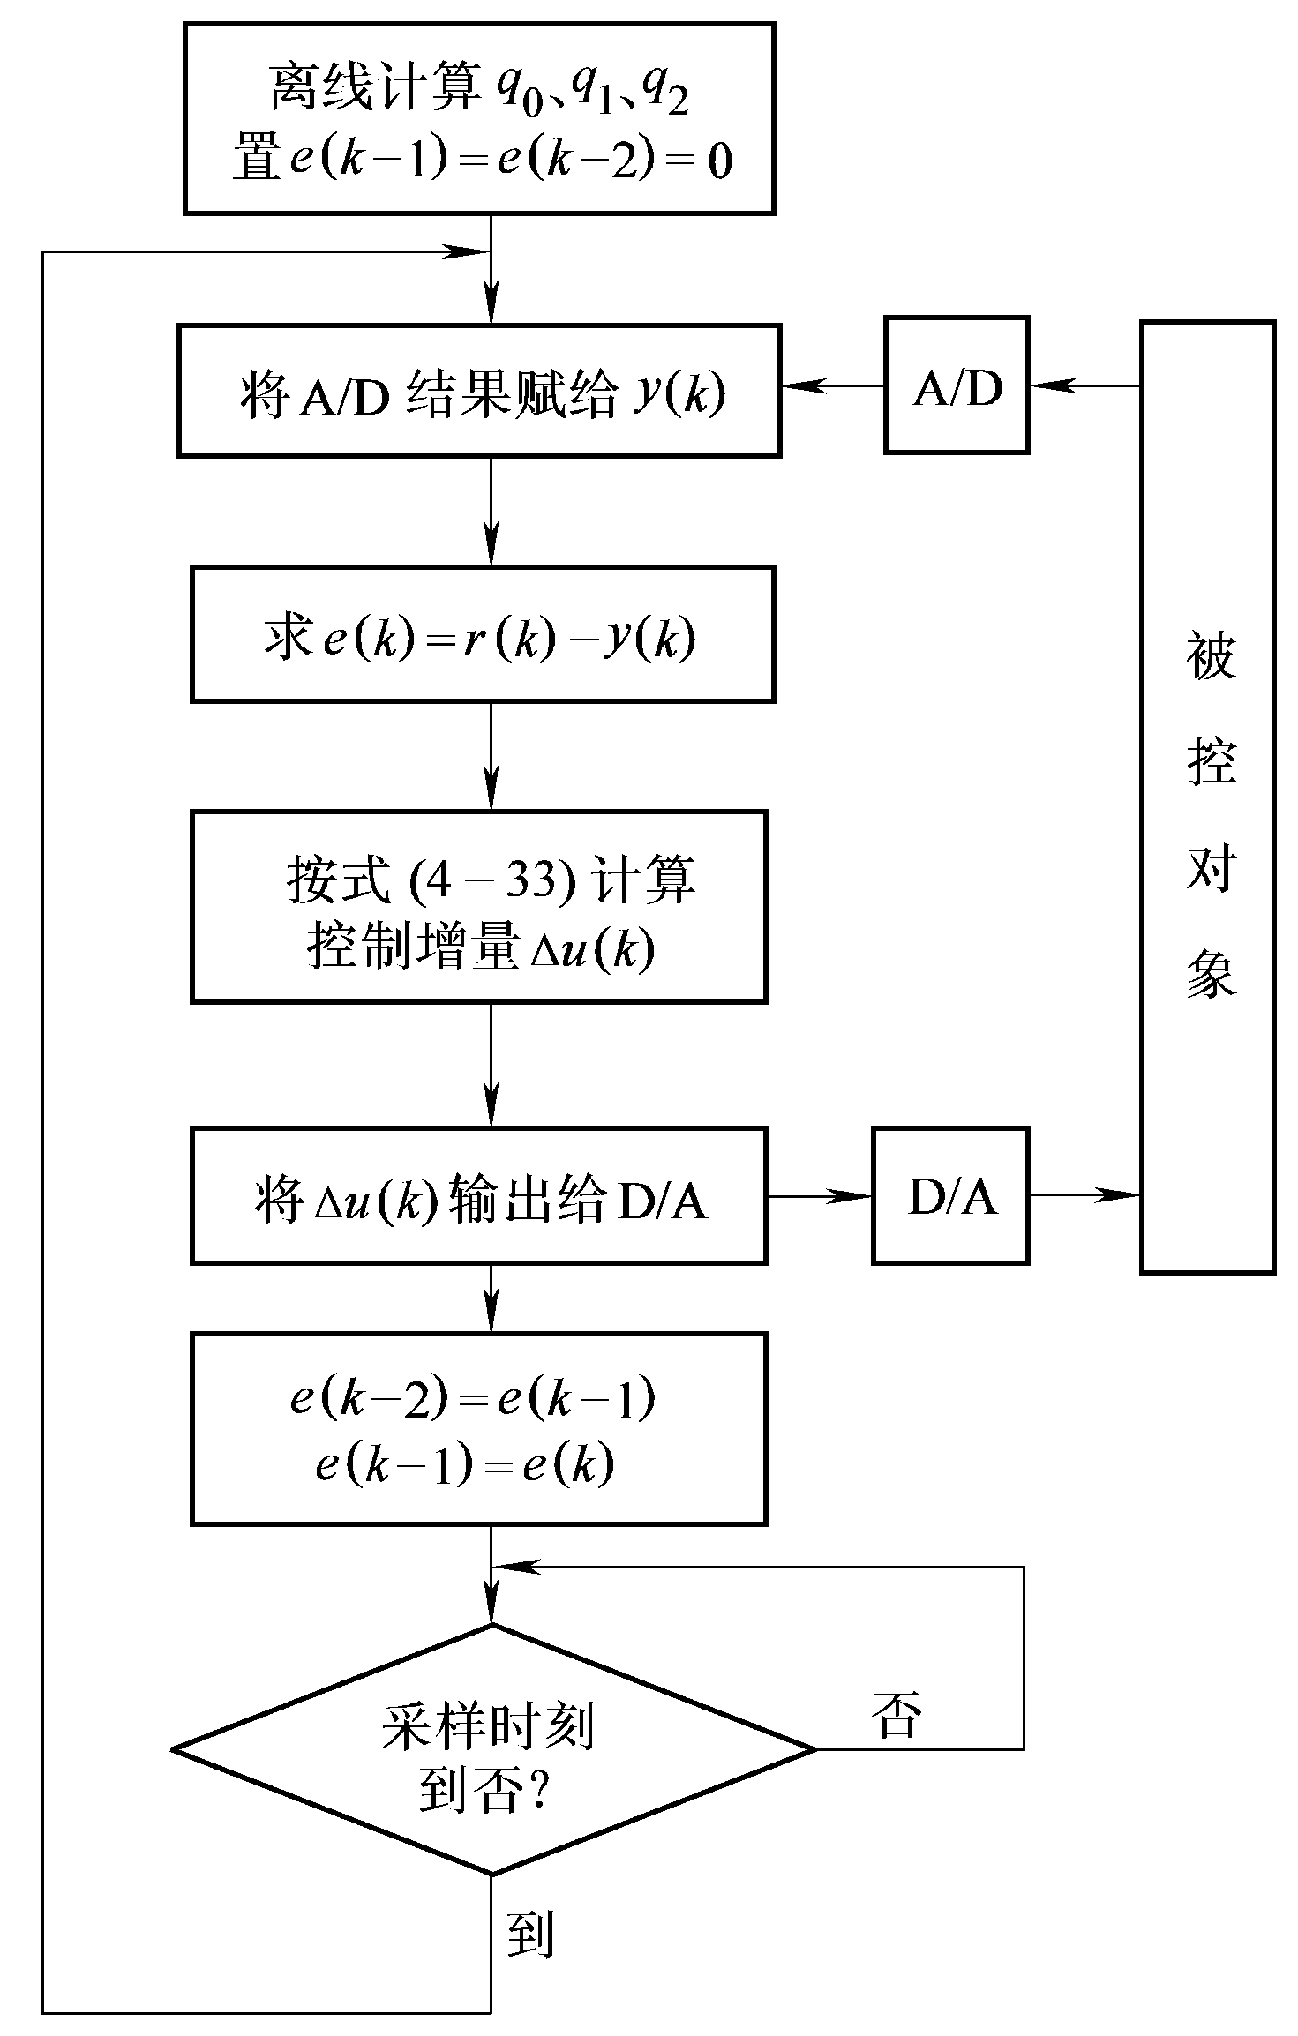
4.数字PID控制算法流程

Slide 22
位置型控制算式的递推算法：
利用增量型控制算法，也可得出位置型控制算法：
u(k)=u(k-1)+Δu(k)
=u(k-1)+q₀e(k)+q₁e(k-1)+q₂e(k-2)

Slide 23
4.1.3 数字PID控制器的改进
1.积分项的改进
2.微分项的改进
3.时间最优+PID控制
4.带死区的PID控制算法

Slide 24
1.积分项的改进
积分的作用？
消除残差，提高精度
(1)积分分离
(2)抗积分饱和
(3)梯形积分
(4)消除积分不灵敏区

Slide 25
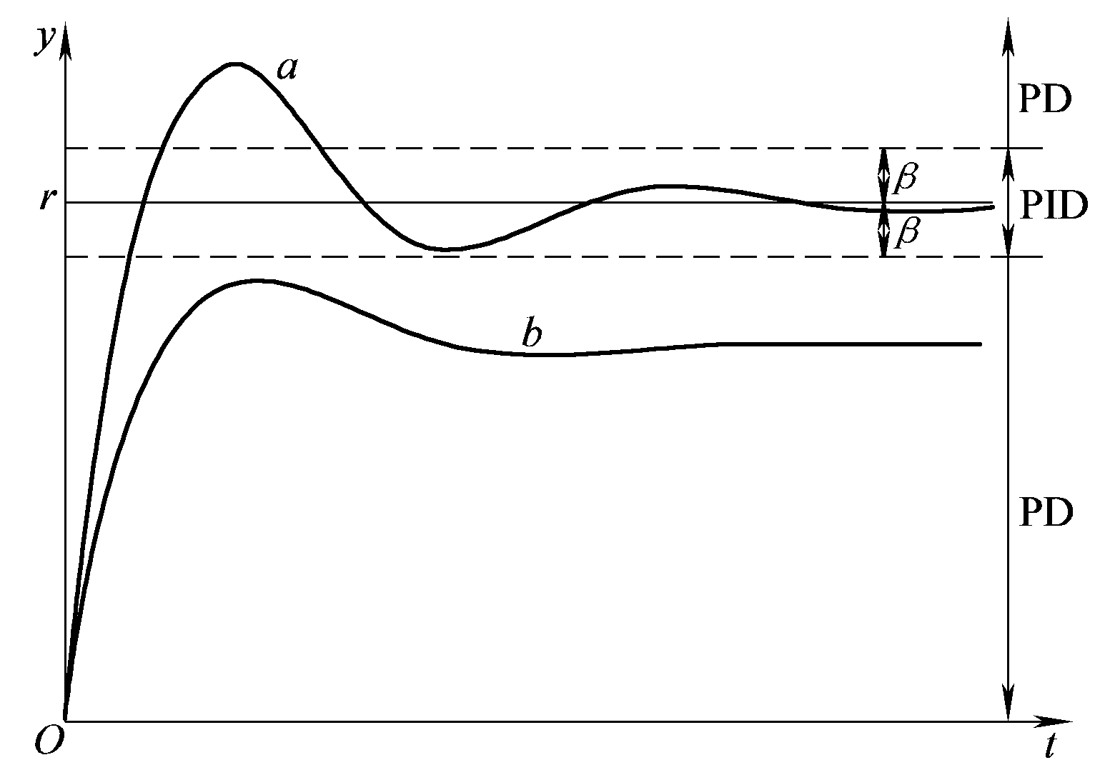
(1)积分分离
在过程的启动、结束或大幅度增减设定值时，短时间内系统输出有很大的偏差，会造成PID运算的积分积累。由于系统的惯性和滞后，在积分累积项的作用下，往往会产生较大的超调和长时间的波动。特别对于温度、成份等变化缓慢的过程，这一现象更为严重。为此，可采用积分分离措施：
偏差e(k)较大时，取消积分作用；
偏差e(k)较小时,将积分作用投入。
对于积分分离，应该根据具体对象及控制要求合理的选择阈值β
若β值过大，达不到积分分离的目的；
若β值过小，一旦被控量y(t)无法跳出各积分分离区，只进行PD控制，将会出现残差。

Slide 26
(2)抗积分饱和
因长时间出现偏差或偏差较大，计算出的控制量有可能溢出，或小于零。
所谓溢出就是计算机运算得出的控制量u(k)超出D/A转换器所能表示的数值范围。
一般执行机构有两个极限位置，如调节阀全开或全关。设u(k)为FFH时，调节阀全开；反之，u(k)为00H时，调节阀全关。
如果执行机构已到极限位置，仍然不能消除偏差时，由于积分作用，尽管计算PID差分方程式所得的运算结果继续增大或减小，但执行机构已无相应的动作，这就称为积分饱和。
当出现积分饱和时，势必使超调量增加，控制品质变坏。作为防止积分饱和的办法之一，可对计算出的控制量u(k)限幅，同时，把积分作用切除掉。若以8位D/A为例，则有
当u(k)＜00H时，取u(k)=0
当u(k)＞FFH时，取u(k)=FFH

Slide 27
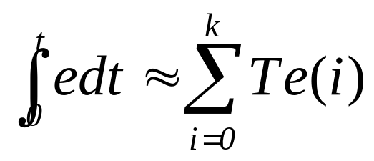
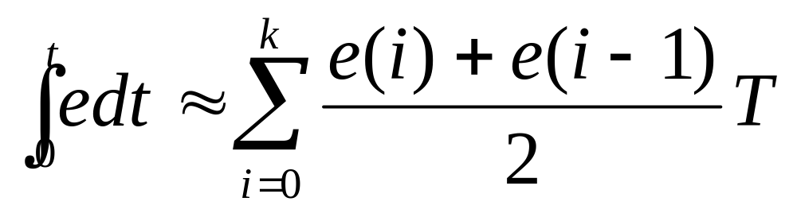
(3)梯形积分
矩形积分
梯形积分

Slide 28
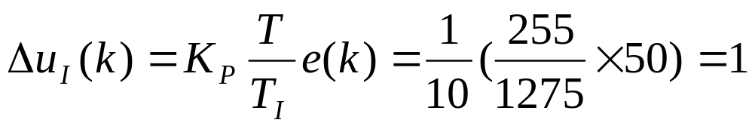
(4)消除积分不灵敏区
积分不灵敏区产生的原因：
由于计算机字长的限制，当运算结果小于字长所能表示的数的精度，计算机就作为“零”将此数丢掉。当计算机的运行字长较短，采样周期T也短，而积分时间T_{I}又较长时，Δu_{I}(k)容易出现小于字长的精度而丢数，此积分作用消失，这就称为积分不灵敏区。
（举例）某温度控制系统，温度量程为0至1275℃，A/D转换为8位，并采用8位字长定点运算。设KP=1,T=1S,TI=10s,e(k)=50℃
如果偏差e(k)＜50℃，则ΔuI(k)＜1，计算机就作为“零”将此数丢掉，控制器就没有积分作用。只有当偏差达到50℃时，才会有积分作用。
为了消除积分不灵敏区，通常采用以下措施：
①增加A/D转换位数，加长运算字长，这样可以提高运算精度。
②当积分项ΔuI(k)连续n次出现小于输出精度ε的情况时，不要把它们作为“零”舍掉，而是把它们一次次累加起来，直到累加值SI大于ε时，才输出SI，同时把累加单元清零 。

Slide 29
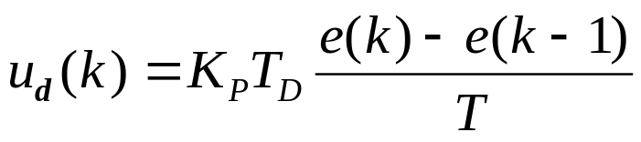
2.微分项的改进
PID调节器的微分作用对于克服系统的惯性、减少超调、抑制振荡起着重要的作用。但是在数字PID调节器中，微分部分的调节作用并不是很明显，甚至没有调节作用。
我们可以从离散化后的计算公式中分析出微分项的作用。
当e（k）为阶跃函数时，微分输出依次为KPTD/T,0,0…
即微分项的输出仅在第一个周期起激励作用，对于时间常数较大的系统，其调节作用很小，不能达到超前控制误差的目的。而且在第一个周期微分作用太大，在短暂的输出时间内，执行器达不到应有的相应开度，会使输出失真。
相反，对于频率较高的干扰，信号又比较敏感，容易引起控制过程振荡，降低调节品质，因此，我们需要对微分项进行改进。主要有以下两种方法：
(1)不完全微分PID控制算法
(2)微分先行PID控制算式

Slide 30
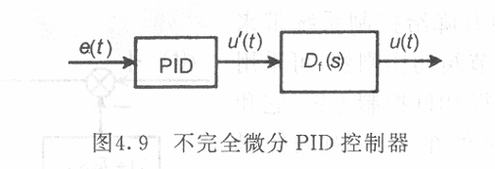
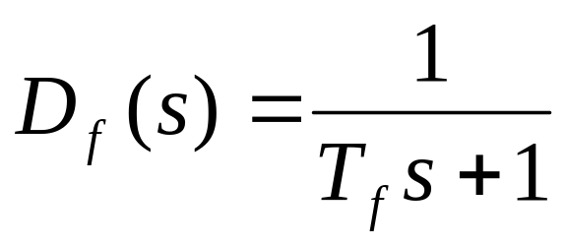
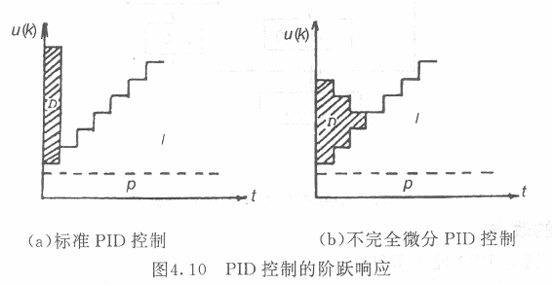
(1)不完全微分PID控制算法
在PID控制输出串联一阶惯性环节，这就组成了不完全微分PID控制器。
一阶惯性环节D_{f}(s)的传递函数为
作用：消除高频干扰，延长微分作用的时间
如何来实现的呢？

Slide 31
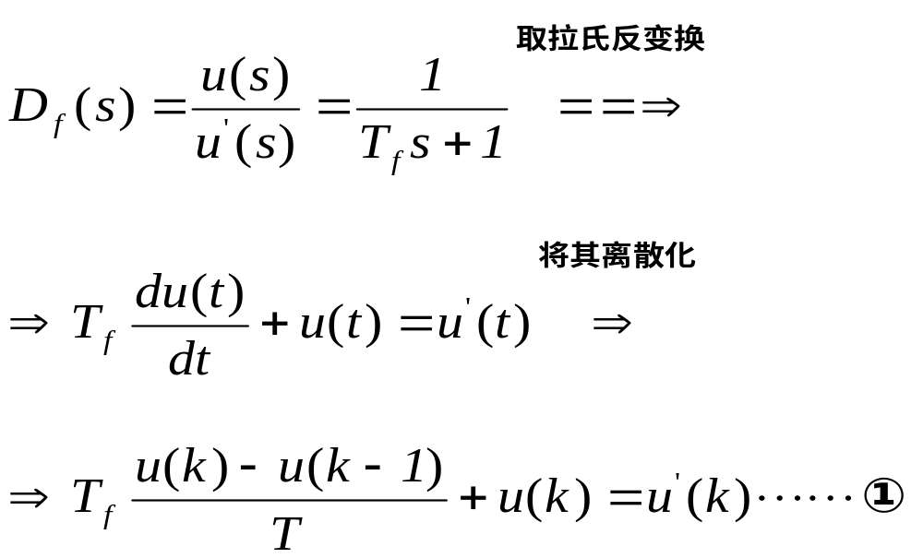
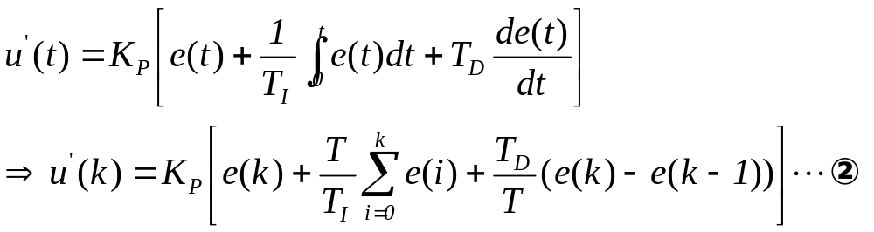

Slide 32
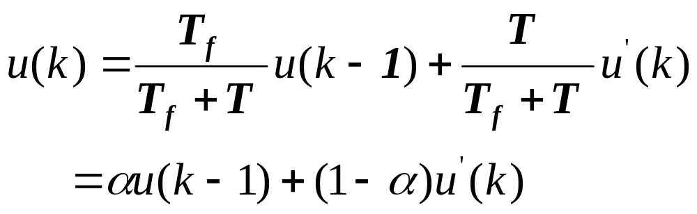
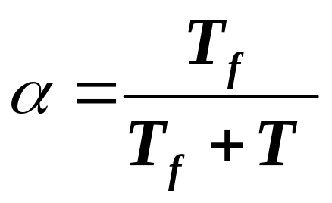
由①②联立可得：
其中：

Slide 33
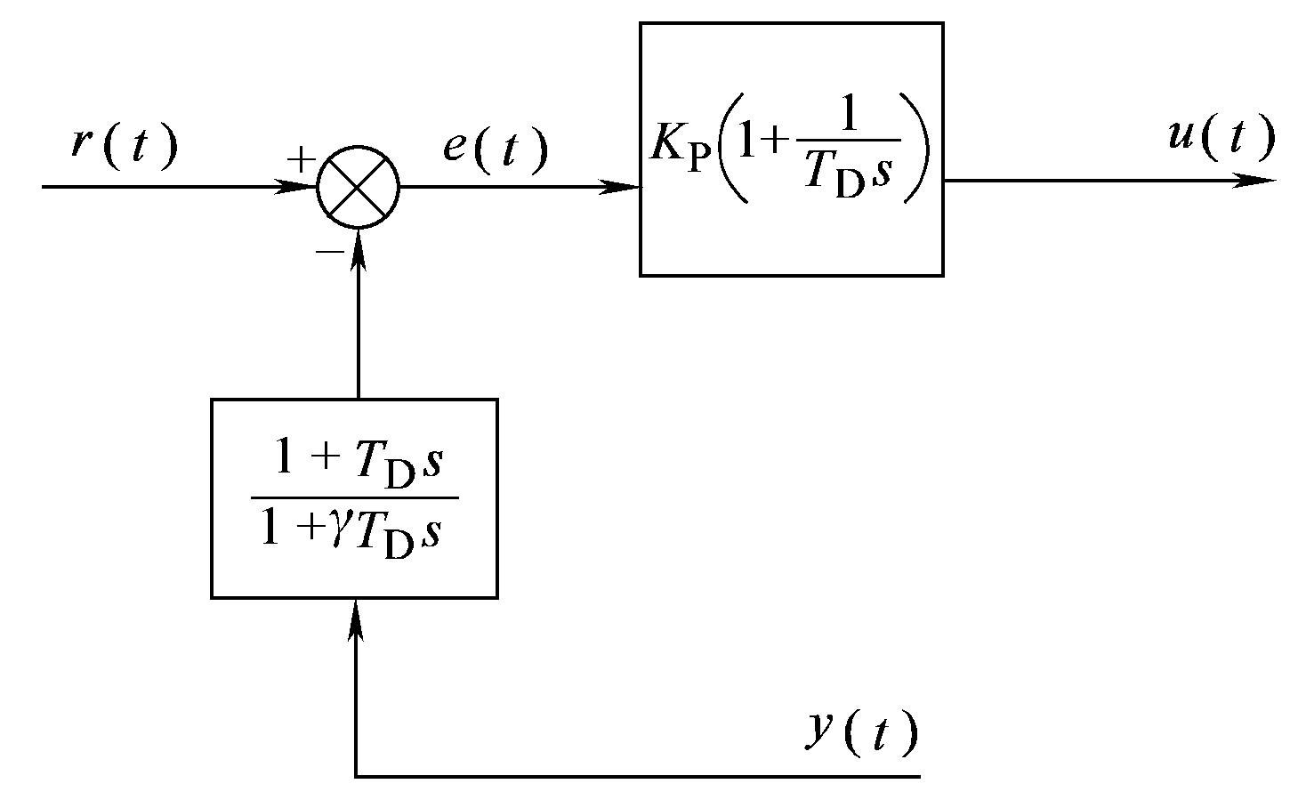
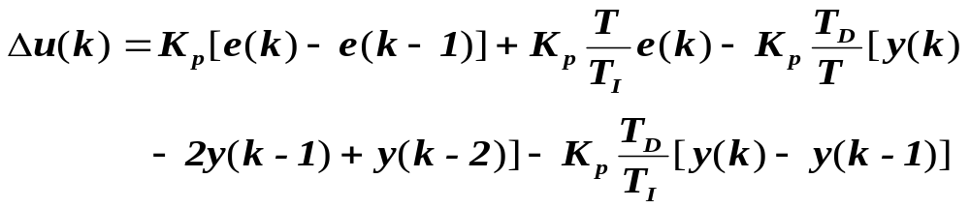
(2)微分先行PID控制算式
为了避免给定值的升降给控制系统带来冲击，如超调量过大，调节阀动作剧烈，可采用微分先行PID控制方案。
它和标准PID控制的不同之处在于，只对被控量y(t)微分，不对偏差e(t)微分，这样，在改变给定值时，输出不会改变，而被控量的变化，通常是比较缓和的。这种输出量先行微分控制适用于给定值频繁升降的系统，可以避免给定值升降时所引起的系统振荡，明显地改善了系统的动态特性。

Slide 34
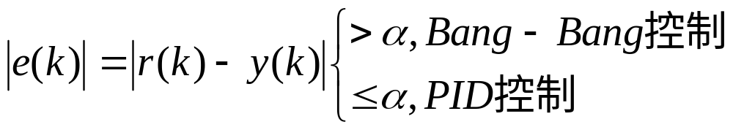
3.时间最优PID控制
最大值原理是庞特里亚金(Pontryagin)于1956年提出的一种最优控制理论，最大值原理也叫快速时间最优控制原理，它是研究满足约束条件下获得允许控制的方法。用最大值原理可以设计出控制变量只在｜u(t)｜≤1范围内取值的时间最优控制系统。而在工程上，设｜u(t)｜≤1都只取±1两个值，而且依照一定法则加以切换．使系统从一个初始状态转到另一个状态所经历的过渡时间最短，这种类型的最优切换系统，称为开关控制(Bang-Bang控制)系统。
工业控制应用中，最有发展前途的是Bang-Bang控制与反馈控制相结合的系统，这种控制方式在给定值升降时特别有效。具体形式为：
应用开关控制（Bang-Bang控制）让系统在最短过渡时间内从一个初始状态转到另一个状态；
应用PID来保证线性控制段内的定位精度。

Slide 35
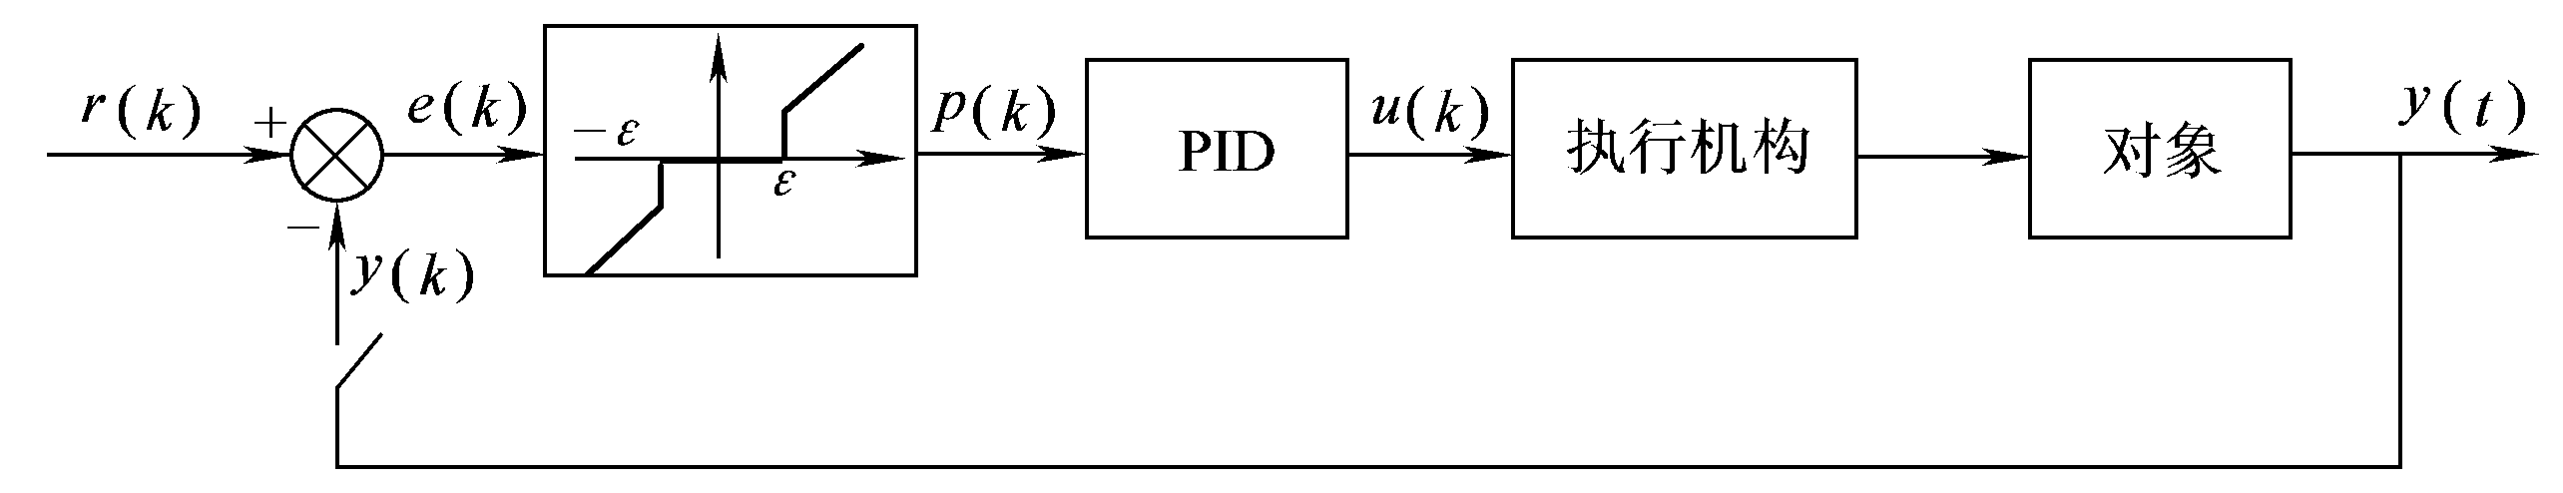
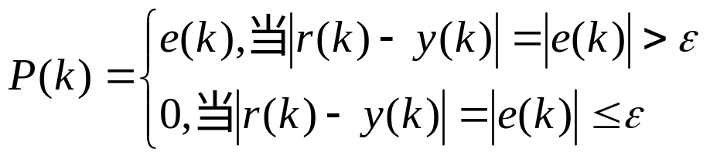
4.带死区的PID控制算法
死区ε是一个可调参数，其具体数值可根据实际控制对象由实验确定。
ε值太小，使调节过于频繁，达不到稳定被调节对象的目的；
如果ε取得太大，则系统将产生很大的滞后；
ε=0，即为常规PID控制。
该系统实际上是一个非线性控制系统。
即当偏差绝对值｜e(k)｜≤ε时，P(k)为0；
当｜e(k)｜＞ε时， P(k)=e(k)，输出值u(k)以PID运算结果输出。

Slide 36
4.1.4数字PID控制器的参数整定
1.采样周期的选择
2.按简易工程法整定PID参数
3.优选法
4.凑试法确定PID参数
5.PID控制参数的自整定法

Slide 37
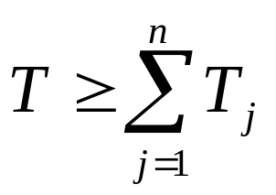
1.采样周期的选择
(1)首先要考虑的因素
根据香农采样定理，采样周期上限应满足：
T≤π/ω_{max},其中ω_{max}为被采样信号的上限角频率。
采样周期的下限为计算机执行控制程序和输入输出所耗费的时间，系统的采样周期只能在T_{min}与T_{max}之间选择（在允许范围内，选择较小的T）。
(2)其次要考虑以下各方面的因素
①给定值的变化频率:变化频率越高，采样频率就应越高;
②被控对象的特性：被控对象是快速变化的还是慢变的;
③执行机构的类型：执行机构的惯性大，采样周期应大;
④控制算法的类型：采用太小的T会使得PID算法的微分积分作用很不明显；控制算法也需要计算时间。
⑤控制的回路数。
Tj指第j回路控制程序执行时间和输入输出时间。

Slide 38
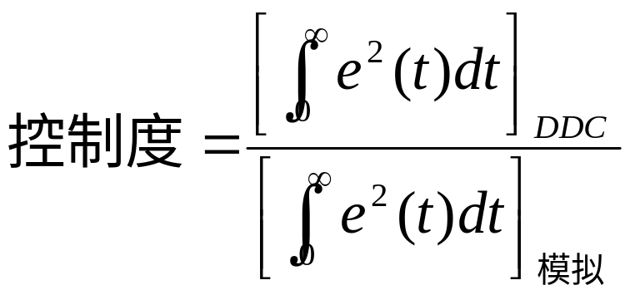
2.按简易工程法整定PID参数
(1)扩充临界比例度法
①选择一个足够短的采样周期，具体地说就是选择采样周期为被控对象纯滞后时间的十分之一以下。
②用选定的采样周期使系统工作。这时，数字控制器去掉积分作用和微分作用，只保留比例作用。然后逐渐减小比例度δ（δ=1/K_{P})，直到系统发生持续等幅振荡。记下使系统发生振荡的临界比例度δ_{k}及系统的临界振荡周期T_{k}。

③选择控制度。
④根据选定的控制度，查表4.1 ，求得T、K_{P}、T_{I}、T_{D}的值。

Slide 39
(2)扩充响应曲线法
在模拟控制系统中，可用响应曲线法代替临界比例度法一样，在DDC中也可以用扩充响应曲线法代替扩充临界比例度法。用扩充响应曲线法整定T和K_{P}、T_{I}、T_{D}的步骤如下。

①数字控制器不接入控制系统，让系统处于手动操作状态下，将被调量调节到给定值附近，并使之稳定下来。然后突然改变给定值，给对象一个阶跃输入信号。
②用记录仪表记录被调量在阶跃输入下的整个变化过程曲线，此时近似为一个一阶惯性加纯滞后环节的响应曲线。
③在曲线最大斜率处作切线，求得滞后时间τ，被控对象时间常数T_{τ}以及它们的比值T_{τ}／T，查表4．2，即可得数字控制器的K_{P}、T_{I}、T_{D}及采样周期T。

Slide 40


Slide 41

(3)归一参数整定法
除了上面讲的一般的扩充临界比例度法而外，Roberts,P.D在1974年提出一种简化扩充临界比例度整定法。由于该方法只需整定一个参数即可，故称其归一参数整定法。
已知增量型PID控制的公式为：
如令T=0.1T_{k};T_{I}=0.5T_{k};T_{D}=0.125T_{k}。式中T_{k}为纯比例作用下的临界振荡周期。
则:
Δu(k)= K_{P} 〔2.45e(k)-3.5e(k-1)+1.25e(k-2)〕
这样，整个问题便简化为只要整定一个参数K_{P}。改变K_{P}，观察控制效果，直到满意为止。该法为实现简易的自整定控制带来方便。

Slide 42
3.优选法
确定被调对象的动态特性并非容易之事。有时即使能找出来，不仅计算麻烦，工作量大，而且其结果与实际相差较远。因此，目前应用最多的还是经验法。即根据具体的调节规律，不同调节对象的特征，经过闭环试验，反复凑试，找出最佳调节参数。优选法经验法的一种.
具体作法是根据经验，先把其它参数固定，然后用0．618法（黄金分割法）对其中某一参数进行优选，待选出最佳参数后，再换另一个参数进行优选，直到把所有的参数优选完毕为止。最后根据T、K_{P}、T_{I}、T_{D}诸参数优选的结果取一组最佳值即可。

Slide 43
4．凑试法确定PID参数
整定步骤：
(1)首先只整定比例部分。比例系数由小变大，观察相应的系统响应，直到得到反应快，超调小的响应曲线。系统无静差或静差已小到允许范围内，并且响应效果良好，那么只须用比例调节器即可，最优比例系数可由此确定。
(2)若静差不能满足设计要求，则须加入积分环节。整定时首先置积分时间T_{I}为一较大值，并将经第一步整定得到的比例系数略为缩小(如缩小为原值的0．8倍)，然后减小积分时间，使在保持系统良好动态性能的情况下，静差得到消除。在此过程中，可根据响应曲线的好坏反复改变比例系数与积分时间，以期得到满意的控制过程与整定参数。
(3)若使用比例积分调节器消除了静差，但动态过程经反复调整仍不能满意，则可加入微分环节，构成比例积分微分调节器。在整定时，可先置微分时间T_{D}为零。在第二步整定的基础上，增大T_{D}，同时相应地改变比例系数和积分时间，逐步凑试，以获得满意的调节效果和控制参数。

Slide 44

第一步 整定比例部分
0.7
0.8
0.6
0.7
0.5
0.6
0.4
0.5
0.4
0.3
0.3
0.2
0.2
0.1
0.1
0
0
50
100
150
200
250
0
0
50
100
150
200
250

Slide 45





Slide 46

KI系数值比较大,引起振荡

Slide 47
1.4
1.2
KD=0.1
KD=0.6
1
KD=0.3
0.8
0.6
0.4
0.2
0
0
50
100
150
200
250
调节微分系数

Slide 48

5.PID控制参数的自整定法
参数自整定就是在被控对象特性发生变化后，立即使PID控制参数随之作相应的调整，使得PID控制器具有一定的“自调整”或“自适应”能力。
所谓特征参数法就是抽取被控对象的某些特征参数，以其为依据自动整定PID控制参数。基于被控对象参数的PID控制参数自整定法的首要工作是，在线辨识被控对象某些特征参数，比如临界增益K和临界周期T（频率ω=2π/T）。

Slide 49
1.PID常用口诀: 参数整定找最佳，从小到大顺序查，先是比例后积分，最后再把微分加，曲线振荡很频繁，比例度盘要放大，曲线漂浮绕大湾，比例度盘往小扳，曲线偏离回复慢，积分时间往下降，曲线波动周期长，积分时间再加长，曲线振荡频率快，先把微分降下来，动差大来波动慢，微分时间应加长，理想曲线两个波，前高后低4比1，
2.一看二调多分析，调节质量不会低 2.PID控制器参数的工程整定,各种调节系统中P.I.D参数经验数据以下可参照： 温度T: P=20~60%,T=180~600s,D=3-180s
压力P: P=30~70%,T=24~180s,
液位L: P=20~80%,T=60~300s,
流量L: P=40~100%,T=6~60s。

Slide 50
3.PID控制的原理和特点
在工程实际中，应用最为广泛的调节器控制规律为比例、积分、微分控制，简称PID控制，又称PID调节。PID控制器问世至今已有近70年历史，它以其结构简单、稳定性好、工作可靠、调整方便而成为工业控制的主要技术之一。当被控对象的结构和参数不能完全掌握，或得不到精确的数学模型时，控制理论的其它技术难以采用时，系统控制器的结构和参数必须依靠经验和现场调试来确定，这时应用PID控制技术最为方便。即当我们不完全了解一个系统和被控对象，或不能通过有效的测量手段来获得系统参数时，最适合用PID控制技术。PID控制，实际中也有PI和PD控制。PID控制器就是根据系统的误差，利用比例、积分、微分计算出控制量进行控制的。
比例（P）控制 比例控制是一种最简单的控制方式。其控制器的输出与输入误差信号成比例关系。当仅有比例控制时系统输出存在稳态误差（Steady-state error）。
积分（I）控制 在积分控制中，控制器的输出与输入误差信号的积分成正比关系。对一个自动控制系统，如果在进入稳态后存在稳态误差，则称这个控制系统是有稳态误差的或简称有差系统（System with Steady-state Error）。为了消除稳态误差，在控制器中必须引入“积分项”。积分项对误差取决于时间的积分，随着时间的增加，积分项会增大。这样，即便误差很小，积分项也会随着时间的增加而加大，它推动控制器的输出增大使稳态误差进一步减小，直到等于零。因此，比例+积分(PI)控制器，可以使系统在进入稳态后无稳态误差。
微分（D）控制 在微分控制中，控制器的输出与输入误差信号的微分（即误差的变化率）成正比关系。 自动控制系统在克服误差的调节过程中可能会出现振荡甚至失稳。其原因是由于存在有较大惯性组件（环节）或有滞后(delay)组件，具有抑制误差的作用，其变化总是落后于误差的变化。解决的办法是使抑制误差的作用的变化“超前”，即在误差接近零时，抑制误差的作用就应该是零。这就是说，在控制器中仅引入“比例”项往往是不够的，比例项的作用仅是放大误差的幅值，而目前需要增加的是“微分项”，它能预测误差变化的趋势，这样，具有比例+微分的控制器，就能够提前使抑制误差的控制作用等于零，甚至为负值，从而避免了被控量的严重超调。所以对有较大惯性或滞后的被控对象，比例+微分(PD)控制器能改善系统在调节过程中的动态特性。

Slide 51
4.2 数字控制器的离散化设计技术
连续化设计技术的弊端：
要求相当短的采样周期！因此只能实现较简单的控制算法。
由于控制任务的需要，当所选择的采样周期比较大或对控制质量要求比较高时，必须从被控对象的特性出发，直接根据计算机控制理论(采样控制理论)来设计数字控制器，这类方法称为离散化设计方法。离散化设计技术比连续化设计技术更具有一般意义，它完全是根据采样控制系统的特点进行分析和综合，并导出相应的控制规律和算法。
4.2.1 数字控制器的离散化设计步骤
4.2.2 最少拍控制器的设计
4.2.3 最少拍有纹波控制器的设计
4.2.4 最少拍无纹波控制器的设计

Slide 52





4.2.1 数字控制器的离散化设计步骤
1.根据控制系统的性能指标要求和其它约束条件，确定所需的闭环脉冲传递函数Ф(z)
2.求广义对象的脉冲传递函数G(z)。
3.求取数字控制器的脉冲传递函数D(z)。
4.根据D(z)求取控制算法的递推计算公式

Slide 53



由数字控制器D(z)的一般形式：
则：数字控制器的输出U(z)为
因此，数字控制器D(z)的计算机控制算法为
按照上式，就可编写出控制算法程序。

Slide 54

4.2.2 最少拍控制器的设计
工程应用背景：随动系统，伺服系统，运动控制，…
最少拍控制的定义：
所谓最少拍控制，就是要求闭环系统对于某种特定的输入在最少个采样周期内达到无静差的稳态，且闭环脉冲传递函数具有以下形式
式中N是可能情况下的最小正整数。这一形式表明闭环系统的脉冲响应在N个采样周期后变为零，输出保持不变，从而意味着系统在N拍之内达到稳态。

Slide 55
最少拍系统的设计原则是：若系统广义被控对象G(z)无延迟且在z平面单位圆上及单位圆外无零极点，要求选择闭环脉冲传递函数Ф(z)，使系统在典型输入作用下，经最少采样周期后能使输出序列在各采样时刻的稳态误差为零，达到完全跟踪的目的，从而确定所需要的数字控制器的脉冲传递函数D(z)。

Slide 56


1.闭环脉冲传递函数Ф(z)的确定
由上图可知，误差E(z)的脉冲传递函数为

Slide 57





典型输入函数
对应的z变换
B(z)是不包含(1-z⁻¹)因子的关于z⁻¹的多项式。
典型输入类型 对应的z变换
q=1 单位阶跃函数
q=2 单位速度函数
q=3 单位加速度函数

Slide 58

根据z变换的终值定理，系统的稳态误差为
由于B(z)没有(1-z⁻¹)因子，因此要使稳态误差e(∞)为零，必须有
Ф_{e}(z)=1-Ф(z)=(1-z⁻¹)^{q}F(z)
→Ф(z)=1-Ф_{e}(z)=1-(1-z⁻¹)^{q}F(z)
这里F(z)是关于z⁻¹的待定系数多项式。为了使Ф(z)能够实现， F(z)中的首项应取为1，即
F(z)=1+f_{１}z⁻¹+f₂z⁻²+…+f_{p}z^{-p}

Slide 59

可以看出，Ф(z)具有z⁻¹的最高幂次为N=p+q，这表明系统闭环响应在采样点的值经N拍可达到稳态。
特别当P=0时，即F(z)=1时，系统在采样点的输出可在最少拍 (N_{min}=q拍)内达到稳态，即为最少拍控制。因此最少拍控制器设计时选择Ф(z)为
Ф(z)=1-(1-z⁻¹)^{q}
最少拍控制器D(z)为

Slide 60



2.典型输入下的最少拍控制系统分析
(1)单位阶跃输入(q=1)
输入函数r(t)=1(t),其z变换为
由最少拍控制器设计时选择的Ф(z) =1-(1-z⁻¹)^{q}=z⁻¹
可以得到
进一步求得
以上两式说明，只需一拍(一个采样周期)输出就能跟踪输入，误差为零，过渡过程结束。

Slide 61


(2)单位速度输入(q=2)
输入函数r(t)=t的z变换为
由最少拍控制器设计时选择的
Ф(z)=1-(1-z⁻¹)^{q}=1-(1-z⁻¹)²=2z⁻¹-z⁻²
可以得到
进一步求得
以上两式说明，只需两拍(两个采样周期)输出就能跟踪输入，达到稳态，过渡过程结束。

Slide 62



(3) 单位加速度输入(q=3)
单位加速度输入r(t)=（1/2）t^{２} 的Z变换为
由最少拍控制器设计时选择的
Ф(z)=1-(1-z⁻¹)³=3z⁻¹-3z⁻²+z⁻³
可以得到
上式说明，只需三拍(三个采样周期)输出就能跟踪输入，达到稳态。

Slide 63
3.最少拍控制器的局限性
最少拍控制器的设计是使系统对某一典型输入的响应为最少拍，但对于其它典型输入不一定为最少拍，甚至会引起大的超调和静差。
主要介绍下面三个内容：
(1)最少拍控制器对典型输入的适应性差
(2)最少拍控制器的可实现性问题
(3)最少拍控制的稳定性问题

Slide 64





(1)最少拍控制器对典型输入的适应性差
对某一典型输入的响应为最少拍的控制器，对于其它典型输入不一定为最少拍！
例如，当Ф(z)是按等速输入设计时，有Ф(z)=2z⁻¹-z⁻²，则三种不同输入时对应的输出如下：
阶跃输入时r(t)=1(t)；R(z)=1/（1-z⁻¹）
等速输入时 r(t)=t
等加速输入时 r(t)=（1/2）t^{２}

Slide 65



画出三种输入下的输出图形，与输入进行比较
从图形可以看出，对于阶跃输入，直到2拍后，输出才达到稳定，而在上面单独设计控制器，只需要一拍；这样，过渡时间延长了，而且存在很大的超调量，在1拍处！
对于加速度输入，输出永远都不会与输入曲线重合，也就是说按等速输入设计的控制器用于加速度输入会产生误差。

Slide 66
结论：
一般来说，针对一种典型的输入函数R(z)设计，得到系统的闭环脉冲传递函数Ф(z)，用于次数较低的输入函数R(z)时，系统将出现较大的超调，响应时间也会增，但在采样时刻的误差为零。
反之，当一种典型的最少拍特性用于次数较高的输入函数时，输出将不能完全跟踪输入以致产生稳态误差。
由此可见，一种典型的最少拍闭环脉冲传递函数Ф(z)只适应一种特定的输入而不能适应于各种输入。

Slide 67

(2)最少拍控制器的可实现性问题
设数字控制器D(z)为
要使D(z)物理上是可实现的，则必须要求
degP(z)≥degQ(z)
最少拍系统设计的物理可实现性指将来时刻的误差值，是还未得到的值，不能用来计算现在时刻的控制量。要求数字控制器的脉冲传递函数中，不能有z的正幂项，即不能含有超前环节。
为使D(z)物理上可实现，Ф(z)应满足的条件是：若广义脉冲传递函数G(z)的分母比分子高N阶，则确定Ф(z)时必须至少分母比分子高N阶。

Slide 68

若被控对象有滞后特性（假设给定连续被控对象有d个采样周期的纯滞后）需要对闭环脉冲传递函数Ф(z) 分子多项式要进行处理。
则所设计的闭环脉冲传递函数Ф(z)中必须含有纯滞后，且滞后时间至少要等于被控对象的滞后时间。否则系统的响应超前于被控对象的输入。

Slide 69
(3)最少拍控制的稳定性问题
只有当G(z)是稳定的(即在z平面单位圆上和圆外没有极点)，且不含有纯滞后环节时，式Ф(z)=1-(1-z⁻¹)^{q}才成立。
如果G(z)不满足稳定条件，则需对设计原则作相应的限制。
原因：
在Ф(z) 中，D(z)和G(z)总是成对出现的，但却不允许它们的零点、极点互相对消。这是因为，简单地利用D(z)的零点去对消G(z)中的不稳定极点，虽然从理论上可以得到一个稳定的闭环系统，但是这种稳定是建立在零极点完全对消的基础上的。当系统的参数产生漂移，或辩识的参数有误差时，这种零极点对消不可能准确实现，从而将引起闭环系统不稳定。
解决方法：
在选择Ф(z)时必须加一个约束条件，这个约束条件称为稳定性条件。

Slide 70

4.2.3 最少拍有纹波控制器的设计
1.考虑广义脉冲传递函数的稳定性
考虑被控对象含有滞后的情况：G_{c}(s)=G'_{c}(s)e^{-τs} ，G'_{c}(s)是不含滞后部分的传递函数，τ为纯滞后时间。
令 d=τ/T
对上式进行z变换
并设G(z)有 u个零点b₁、b₂、…、b_{u}
v个极点a₁、a₂、…、a_{v；}在z平面的单位圆上或圆外。
当连续被控对象G_{c}(s)中不含纯滞后时，d=0;
当G(s)中含有纯滞后时，d≥1,即d个采样周期的纯滞后。

Slide 71

则，重新表示G（z）有：
G'(z)是G(z)中不含单位圆上或圆外的零极点部分
可以看出，为了避免使G(z)在单位圆外或圆上的零点、极点与D(z)的零点、极点对消，同时又能实现对系统的补偿，选择系统的闭环脉冲传递函数时必须满足一定的约束条件！
由式

Slide 72

2.Ф_{e}(z)的零点的选择
由式
Ф_{e}(z)的零点中，必须包含G(z)在z平面单位圆外或圆上的所有极点，即有
（因为： Ф_{e}(z)， Ф(z)的分母相同，化简后，只剩下各自的零点部分，而 G(z) 的零极点位置对换）
上式中，F₁(z)是关于z⁻¹的多项式，且不含G(z)中的不稳定极点a_{i}。为了使Ф_{e}(z)能够实现，F₁(z)应具有以下形式
F₁(z)=1+f₁₁z⁻¹+f₁₂z⁻²+…+f_{1m}z^{-m}

Slide 73


若G(z)有j个极点在单位圆上，即z=1处，则由终值定理可知，Ф_{e}(z)的选择方法应对上式进行修改。可按以下方法确定Ф_{e}(z):
若j≤q，则
若j＞q，则

Slide 74

3. Ф(z)的零点 的选择
由式
知，Ф(z)的零点中，必须包含G(z)在z平面单位圆外或圆上的所有零点,以及纯滞后部分，即有
F₂(z)是关于z⁻¹的多项式，且不含G(z)中的不稳定零点b_{i}。为了使Ф(z)能够实现，F₂(z)应具有以下形式：
F₂(z)=f₂₁z⁻¹+f₂₂z⁻²+…+f_{2n}z^{-n}

Slide 75


4. F₁(z)和F₂(z)阶数的选取方法可按以下进行
(1) 若G(z)中有j个极点在单位圆上，当j≤q时，有
(2) 若G(z)中有j个极点在单位圆上，当j＞q时，有

Slide 76

根据以上给出了确定Ф(z)时必须满足的约束条件，可求得最少拍控制器为
根据上述约束条件设计的最少拍控制系统，只保证了在最少的几个采样周期后系统的响应在采样点时是稳态误差为零，而不能保证任意两个采样点之间的稳态误差为零。这种控制系统输出信号y(t)有纹波存在，故称为最少拍有纹波控制系统，上式的控制器为最少拍有纹波控制器。
y(t)的纹波在采样点上观测不到，要用修正z变换方能计算得出两个采样点之间的输出值，这种纹波称为隐蔽振荡(hidden oscillations) 。

Slide 77
4.2.4 最少拍无纹波控制器的设计
1.前言
2.设计最少拍无纹波控制器的必要条件
3.最少拍无纹波系统确定Ф(z)的约束条件
4.最少拍无纹波控制器确定Ф(z)的方法
5.无纹波系统的调整时间

Slide 78
1.前言
（1）在最少拍控制中，我们主要研究三种类型的设计方法：
最少拍无差控制器的设计 ；简单，但是本身缺陷多
最少拍有纹波控制器的设计；考虑了系统稳定性，但输出不稳定
最少拍无纹波控制器的设计；这节课我们来学习
（2）纹波产生的原因，引起的后果
原因：控制量 u(t)波动不稳定
后果：输出有波动，造成机械机构的摩擦
（3）最少拍无纹波设计的要求
要求在典型输入信号的作用下，经过有限拍，系统达到稳定，输出误差为零,并且在采样点之间没有振荡，也就是不仅在采样时刻上输出可以完全跟踪输入，在采样时刻之间也没有纹波。

Slide 79


2.设计最少拍无纹波控制器的必要条件
设计最少拍无纹波控制器时，G_{c}(s)中必须含有足够的积分环节，以保证u(t)为常数时，G_{c}(s)的稳态输出完全跟踪输入，且无纹波。
无纹波系统要求系统的输出信号在采样点之间不出现纹波，必须满足：
(1)对阶跃输入，当t≥NT时，有y(t)=常数；
(2)对速度输入，当t≥NT时，有 =常数；
(3)对加速度输入，当t≥NT时，有 =常数。
这样，被控对象G_{c}(s)必须有能力给出与系统输入r(t)相同的且平滑的输出y(t)。
如果针对速度输入函数进行设计，为了跟踪输入，稳态过程中G_{c}(s)的输出也必须是速度函数，为了产生这样的速度输出函数，G_{c}(s)中必须至少有一个积分环节，使得控制信号u(k)为常值(包括零)时，G_{c}(s)的稳态输出是所要求的速度函数。同理，若针对加速度输入函数设计的无纹波控制器，则G_{c}(s)中必须至少有两个积分环节。

Slide 80


3.最少拍无纹波系统确定Ф(z)的约束条件
要使系统的稳态输出无纹波，就要求稳态时的控制信号u(k)为常数或零。控制信号u(k)的z变换为
如果系统经过个采样周期到达稳态，无纹波系统要求u(l)=u(l +1)=u(l +2)=…=常数或零。
要使控制信号u(k)在稳态过程中为常数或零，那么只能U(z)是关于z-1的有限多项式。

Slide 81

因此，Ф(z)必须包含G(z)的分子多项式B(z)，即Ф(z)必须包含G(z)的所有零点。这样，原来最少拍无纹波系统设计时确定Ф(z)的公式应修改为
ω为G(z)的所有零点数；
b₁、b₂、…b为G(z)的所有零点。

Slide 82


4.最少拍无纹波控制器确定Ф(z)的方法
确定Ф(z)必须满足下列要求：
(1)被控对象G_{c}(s)中含有足够的积分环节，以满足无纹波系统设计的必要条件。并求出G（z），写成因子形式。
(2)选择Ф(z)。包含G（z）所有的零点。
(3)选择Ф_{e}(z)。包含G（z）在单位圆外、圆上的极点。
(4)选择F₁(z)和F₂₍z)阶数m和n，形式。
①若G(z)中有j个极点在单位圆上，当j≤q时，有
②若G(z)中有j个极点在单位圆上，当j＞q时，有

Slide 83
5.无纹波系统的调整时间
无纹波系统的调整时间要增加若干拍，增加的拍数等于G(z)在单位圆内的零点数。
分析：要得到最少拍无纹波系统设计，其闭环脉冲传递函数必须包含被控对象的所有零点。这样，设计的控制器终消除 所有引起纹波的极点，采样点之间的纹波就消失了，但是，这样设计的系统，闭环脉冲传递函数中的z⁻¹的幂次增高，系统的调整时间就增长了。

Slide 84



最少拍无纹波系统的控制量和输出量

Slide 85
4.3 纯滞后控制技术
纯滞后：由于物料或能量的传输延迟引起的滞后现象；
在工业过程(如热工、化工)控制中，由于物料或能量的传输延迟，许多被控制对象具有纯滞后性质。对象的这种纯滞后性质常引起系统产生超调或者振荡。
容量滞后：由于惯性引起的滞后。比如发酵过程、加热过程不是纯滞后。
4.3.1 史密斯(Smith)预估控制
4.3.2 达林(Dahlin)算法

Slide 86
4.3.1 史密斯(Smith)预估控制
施密斯提出了一种纯滞后补偿模型，但由于模拟仪表不能实现这种补偿，致使这种方法在工程中无法实现。现在人们利用微型计算机可以方便地实现纯滞后补偿。
1．施密斯预估控制原理
2．具有纯滞后补偿的数字控制器

Slide 87



1．施密斯预估控制原理
（1）原理分析：对于一个单回路系统
若没有纯滞后，G（s）=G_{P}（s）
若有纯滞后， ，其中τ为纯滞后时间
则，闭环传递函数的结构是

Slide 88


那么，我们可以得到闭环传递函数的特征方程
由于 的存在，使得系统的闭环极点很难分析得到，而且容易造成超调和振荡。
那么，如何消除分母上的 ？

Slide 89



（2）施密斯预估控制原理：与D(s)并接一补偿环节，用来补偿被控制对象中的纯滞后部分。这个补偿环节称为预估器，其传递函数为 ，τ为纯滞后时间。
由施密斯预估器和调节器D(s)组成的补偿回路称为纯滞后补偿器，其传递函数为

Slide 90


经补偿后的系统闭环传递函数为
经补偿后，消除了纯滞后部分对控制系统的影响，因为式中的 在闭环控制回路之外，不影响系统的稳定性，拉氏变换的位移定理说明， 仅将控制作用在时间坐标上推移了一个时间τ，控制系统的过渡过程及其它性能指标都与对象特性为G_{p}(s)时完全相同。

Slide 91

2．具有纯滞后补偿的数字控制器
我们来分析一种具有纯滞后补偿的数字控制器，该数字控制器由两部分组成：
一部分是数字PID控制器(由D(s)离散化得到)；
一部分是施密斯预估器。

Slide 92
(1)施密斯预估器
滞后环节使信号延迟，为此，在内存中专门设定N个单元作为存放信号m(k)的历史数据，存贮单元的个数N由下式决定。
N=τ/T
式中：τ—纯滞后时间；T—采样周期； 
每采样一次，把m(k)记入0单元，同时把0单元原来存放数据移到1单元，1单元原来存放数据移到2单元…，依此类推。从单元N输出的信号，就是滞后N个采样周期的m(k-N)信号。

Slide 93

施密斯预估器的输出可按下图的顺序计算。
u(k)是PID数字控器的输出，
y_{τ}(k)是施密斯预估器的输出。
从图中可知，必须先计算传递函数G_{p}(s)的输出m(k)后，才能计算预估器的输出：
y_{τ}(k)=m(k)-m(k-N)。

Slide 94



 许多工业对象可近似用一阶惯性环节和纯滞后环节的串联来表示：
式中 K_{f}——被控对象的放大系数；
T_{f}——被控对象的时间常数；
τ—纯滞后时间。
预估器的传递函数为

Slide 95

(2)纯滞后补偿控制算法步骤
①计算反馈回路的偏差e₁(k):e₁(k)=r(k)-y(k)
②计算纯滞后补偿器的输出y_{τ}(k)
③计算偏差e₂(k)
e₂(k)=e₁(k)-y_{τ}(k)
④计算控制器的输出u(k)

Slide 96


4.3.2 达林(Dahlin)算法
对于具有纯滞后的控制系统，比如热工或化工过程，由于滞后的存在，容易引起系统超调和持续震荡。对这些系统的调节，快速性是次要的，而对稳定性、不产生超调的要求却是主要的。本节介绍能满足这些性能指标的一种直接设计数字控制器的方法—达林算法。
达林算法的设计目标是使整个闭环系统所期望的传递函数Ф(s)相当于一个延迟环节和一个惯性环节相串联，即
整个闭环系统的纯滞后时间和被控对象G_{c}(s)的纯滞后时间τ相同。
闭环系统的时间常数为 ，
纯滞后时间τ与采样周期T有整数倍关系，τ=NT 。

Slide 97


用脉冲传递函数近似法求得与Ф(s)对应的闭环脉冲传递函数Ф(z)

Slide 98



1．数字控制器D(z)的形式
被控对象G_{c}(s)是带有纯滞后的一阶惯性环节
τ——纯滞后时间；
T₁——时间常数；
K为放大系数。
其脉冲传递函数为
求得数字控制器D(z)为：

Slide 99




二阶惯性纯滞后环节

Slide 100




2．振铃现象及其消除
所谓振铃(Ringing)现象，是指数字控制器的输出以二分之一采样频率大幅度衰减振荡的现象。
下面，我们通过一个例子，看看振铃到底是个什么样子？
例：含有纯滞后为1.46s，时间常数为3.34s的连续一阶滞后对象 ，经过T=1s的采样保持后，其广义对象的
脉冲传递函数为
选取Φ（z），时间常数为T_{τ}=2s,纯滞后时间为1s。则：

Slide 101


利用这一算法，当输入为单位阶跃时，则输出为：
控制量为：
从图中，系统输出的采样值可按期望指数形式变化，但控制量有大幅度的振荡，而且是衰减的振荡。

Slide 102
这与前面所介绍的快速有纹波系统中的纹波是不一样的。纹波是由于控制器输出一直是振荡的，影响到系统的输出一直有纹波。而振铃现象中的振荡是衰减的。由于被控对象中惯性环节的低通特性，使得这种振荡对系统的输出几乎无任何影响。但是振铃现象却会增加执行机构的磨损，在有交互作用的多参数控制系统中，振铃现象还有可能影响到系统的稳定性。

Slide 103



(1)振铃现象的分析
系统的输出Y(z)和数字控制器的输出U(z)间有下列关系：
Y(z)=U(z)G(z)
系统的输出Y(z)和输入函数的R(z)之间有下列关系：
Y(z)=Ф(z)R(z)
由上面两式得到数字控制器的输出U(z)与输入函数的R(z)之间的关系：
表达了数字控制器的输出与输入函数在闭环时的关系，是分析振铃现象的基础。

Slide 104


对于单位阶跃输入函数R(z)=1/(1-z⁻¹)，含有极点z=1，当 极点在负实轴上，且与z=-1点相近，那么那么数字控制器的输出序列u(k)中将含有这两种幅值相近的瞬态项，而且瞬态项的符号在不同时刻是不相同的。当两瞬态项符号相同时，数字控制器的输出控制作用加强，符号相反时，控制作用减弱，从而造成数字控制器的输出序列大幅度波动。

Slide 105


①带纯滞后的一阶惯性环节
被控对象为带纯滞后的一阶惯性环节时
求得极点
显然z永远是大于零的。故得出结论：在带纯滞后的一阶惯性环节组成的系统中，数字控制器输出对输入的脉冲传递函数不存在负实轴上的极点，这种系统不存在振铃现象。

Slide 106



②带纯滞后的二阶惯性环节
被控制对象为带纯滞后的二阶惯性环节时，
有两个极点，第一个极点在
不会引起振铃现象
第二个极点在
在T→0时，有
说明可能出现左半平面与z=-1相近的极点，这一极点将引起振铃现象。

Slide 107





(2)振铃幅度RA
振铃幅度RA用来衡量振铃强烈的程度。
数字控制器输出量的最大值u_{max}。与系统参数的关系难于用 解析的式子描述出来
用单位阶跃作用下数字控制器第0次输出量与第一次输出量的差值来衡量振铃现象强烈的程度。
对于带纯滞后的二阶惯性环节组成的系统，其振铃幅度

Slide 108




(3)振铃现象的消除:有两种方法可用来消除振铃现象。
第一种方法是先找出D(z)中引起振铃现象的因子(z=-1附近的极点)，然后令其中的z=1，根据终值定理，这样处理不影响输出量的稳态值。下面具体说明这种处理方法。
其极点 将引起振铃现象，令极点因子
(C₁+C₂z⁻¹)中的z=1，就可消除这个振铃极点。
消除振铃极点z=-C₂/C₁后，有
这种消除振铃现象的方法虽然不影响输出稳态值，但却改变了数字控制器的动态特性，将影响闭环系统的瞬态性能。

Slide 109
第二种方法是从保证闭环系统的特性出发，选择合适的采样周期T及系统闭环时间常数T_{τ}，使得数字控制器的输出避免产生强烈的振铃现象。从
中可以看出，带纯滞后的二阶惯性环节组成的系统中，振铃幅度与被控对象的参数T₁、T₂有关，与闭环系统期望的时间常数T_{τ}以及采样周期T有关。通过适当选择T和T_{τ}，可以把振铃幅度抑制在最低限度以内。有的情况下，系统闭环时间常数T_{τ}作为控制系统的性能指标被首先确定了，但仍可通过选择采样周期T来抑制振铃现象。

Slide 110
3．达林算法的设计步骤
具有纯滞后系统中直接设计数字控制器所考虑的主要性能是控制系统不允许产生超调并要求系统稳定。系统设计中一个值得注意的问题是振铃现象。
一般步骤：
(1)根据系统的性能，确定闭环系统的参数T_{τ}，给出振铃幅度RA的指标；
(2)由所确定的振铃幅度RA与采样周期T的关系，解出给定振铃幅度下对应的采样周期，如果T有多解，则选择较大的采样周期
(3)确定纯滞后时间τ与采样周期T之比(τ/T)的最大整数N；
(4)求广义对象的脉冲传递函数G(z)及闭环系统的脉冲传递函数Ф(z)；
(5)求数字控制器的脉冲传递函数D(z)。

Slide 111
4.4 串级控制技术
串级控制是在单回路PID控制的基础上发展起来的一种控制技术。当PID控制应用于单回路控制一个被控量时，其控制结构简单，控制参数易于整定。
但是，当系统中同时有几个因素影响同一个被控量时，如果只控制其中一个因素，将难以满足系统的控制性能。串级控制针对上述情况，在原控制回路中，增加一个或几个控制内回路，用以控制可能引起被控量变化的其它因素，从而有效地抑制了被控对象的时滞特性，提高了系统动态响应的快速性。
4.4.1 串级控制的结构和原理
4.4.2 数字串级控制算法
4.4.3 副回路微分先行串级控制算法

Slide 112


4.4.1 串级控制的结构和原理
炉温控制系统
炉温和煤气流量的串级控制结构图

Slide 113

4.4.2 数字串级控制算法
计算原则：不管串级控制有多少级，计算的顺序总是从最外面的回路向内进行。

Slide 114
计算步骤：
1.计算主回路的偏差e₁(k)：
e₁(k)=r₁(k)-y₁(k)
2.计算主回路控制器D₁(z)的输出u₁(k)
u₁(k)=u₁(k-1)+Δu(k)
Δu(k)=K_{P1}〔e₁(k)-e₁(k-1)〕+K_{I1}e₁(k)+K_{D1}〔e₁(k)-2e₁(k-1)+e₁(k-2)〕
3.计算副回路的偏差e₂(k)：
e₂(k)=u₁(k)-y₂(k)
4.计算副回路控制器D₂(z)的输出u₂(k)

Slide 115

4.4.3 副回路微分先行串级控制算法
为了防止主控制器输出(也就是副控制器的给定值)过大而引起副回路的不稳定，同时，也为了克服副对象惯性较大而引起调节品质的恶化，在副回路的反馈通道中加入微分控制，称为副回路微分先行 。

Slide 116



微分先行部分的传递函数为
相应的微分方程为
写成差分方程为
整理得
系数可先离线计算，并存入内存指定单元，以备控制计算时调用。

Slide 117
副回路微分先行的串级控制算法：
1.计算主回路的偏差e₁(k)：
e₁(k)=r₁(k)-y₁(k)
2.计算主控制器的输出u₁(k)：
u₁(k)=u₁(k-1)+Δu₁(k)
3.计算微分先行部分的输出y_{2d}(k)


4.计算副回路的偏差e₂(k)：
e₂(k)=u₁(k)-y_{2d}(k)
5.计算副控制器的输出u₂(k)：
u₂(k)=u₂(k-1)+Δu₂(k)

Slide 118
串级控制系统中，副回路给系统带来了一系列的优点：
①串级控制较单回路控制系统有更强的抑制扰动的能力，把主要的扰动放在副回路内；
②采用串级控制可以克服对象纯滞后的影响，改善系统的控制性能；
③副控回路是随动系统，能够适应操作条件和负荷的变化，自动改变副控调节器的给定值。
主、副控制器的选型：
对于主控制器，为了减少稳态误差，提高控制精度，应具有积分控制，为了使系统反应灵敏，动作迅速，应加入比例控制，因此主控制器应具有PI控制规律(PID/PI)；
对于副控制器，通常可以选用比例控制，当副控制器的比例系数不能太大时，则应加入积分控制，即采用PI控制规律，副回路较少采用PID控制规律。

Slide 119
4.5 前馈-反馈控制技术
按偏差的反馈控制能够产生作用的前提是，被控量必须偏离设定值。就是说，在干扰作用下，生产过程的被控量，必然是先偏离设定值，然后通过对偏差进行控制，以抵消干扰的影响。如果干扰不断增加，则系统总是跟在干扰作用之后波动，特别是系统滞后严重时波动就更为严重。
前馈控制则是按扰动量进行控制的，当系统出现扰动时，前馈控制就按扰动量直接产生校正作用，以抵消扰动的影响。这是一种开环控制形式，在控制算法和参数选择合适的情况下，可以达到很高的精度。
4.5.1 前馈控制的结构和原理
4.5.2 前馈-反馈控制结构
4.5.3 数字前馈-反馈控制算法

Slide 120


4.5.1 前馈控制的结构和原理
G_{n}(s)是被控对象扰动通道的传递函数；
D_{n}(s)是前馈控制器的传递函数；
G(s)是被控对象控制通道的传递函数；
n,u,y分别为扰动量、控制量、被控量。
前馈控制结构
若要使前馈作用完全补偿扰动作用，则应使扰动引起的被控量变化为零，即Y(s)=0;
假定u₁=0,则有Y(s)=Y₁(s)+Y₂(s)=〔D_{n}(s)G(s)+G_{n}(s)〕N(s)
由Y(s)=0得到： D_{n}(s)G(s)+G_{n}(s)=0
由此可得前馈控制器的传递函数为

Slide 121


4.5.2 前馈-反馈控制结构
采有前馈与反馈控制相结合的控制结构，既能发挥前馈控制对扰动的补偿作用，又能保留反馈控制对偏差的控制作用。
由于完全补偿的条件未变，因此仍有
前馈—反馈控制结构图

Slide 122

另外，经常采用如下前馈—串级控制结构
前馈—串级控制结构图
前馈—串级控制能及时克服进入前馈回路和串级副回路的干扰对被控量的影响，因前馈控制的输出不是直接作用于执行机构，而是补充到串级控制副回路的给定值中，这样就降低了对执行机构动态响应性能的要求。

Slide 123

举例分析：在锅炉的水位控制系统中，锅炉汽包水位控制系统的控制目标是：保持给水流量D和蒸气流量G平衡，以控制水位H为设定值H₀。
由于整个控制系统要求控制蒸汽流量G、给水流量D、以及锅炉水位H三个现场信号，故又称为三冲量给水控制系统。
锅炉的给水流量D和蒸汽流量G(表征系统负荷)的变化是引起汽包水位H变化的主要扰动。为了控制锅炉水位H，采用了前馈—串级反馈控制结构，以前馈控制蒸汽流量G，以串级控制的内控制回路控制给水流量D，水位H作为系统的最终输出量，以串级控制的外控制回路进行闭环控制。

Slide 124

锅炉汽包水位控制系统框图
G_{g}(s)为蒸汽流量水位通道的传递函数；
G_{o}(s)为给水流量水位通道的传递函数；
G_{d}(s)为给水流量反馈通道的传递函数；
G_{c}(s)为蒸汽流量前馈补偿环节传递函数；
G_{p2}(s)为副控制器(给水控制器)传递函数；
G_{p1}(s)为主控制器(水位控制器)传递函数；
K_{g},K_{d},K_{h}分别是蒸汽流量、给水流量、锅炉水位等测量装置的传递函数；K_{u}为执行机构的传递函数。

Slide 125

4.5.3 数字前馈-反馈控制算法
T为采样周期；D_{n}(z)为前馈控制器；
D(z)为反馈控制器；H(s)为零阶保持器
D_{n}(z)、D(z)是由数字计算机实现的。

Slide 126




下面，我们来推导控制量的输出算法。
假定被控对象控制通道和扰动通道的传递函数分别为
则：
可得前馈调节器的微分方程
对微分离散化，得到差分方程
u_{n}(k)=A₁u_{n}(k-1)+B_{m}n(k-m)+B_{m+1}n(k-m-1)

Slide 127
下面得到计算机前馈—反馈控制的算法步骤：
(1)计算反馈控制的偏差 e(k)
e(k)=r(k)-y(k)
(2)计算反馈控制器(PID)的输出u₁(k)
Δu₁(k)=K_{p}Δe(k)+K_{I}e(k)+K_{D}〔Δe(k)-Δe(k-1)〕
u₁(k)=u₁(k-1)+Δu₁(k)
(3)计算前馈调节器D_{n}(s)的输出u_{n}(k)
Δu_{n}(k) =A₁Δu_{n}(k-1)+B_{m}Δn(k-m)+B_{m+1}Δn(k-m-1)
u_{n}(k)=u_{n}(k-1)+Δu_{n}(k)
(4)计算前馈—反馈调节器的输出u(k)
u(k)=u_{n}(k)+u₁(k)

Slide 128
4.6 解耦控制技术
在现代化工业过程中，对过程控制的要求越来越高，因此，一个生产装置中往往设置多个回路，稳定各个被控参数。此时，各个控制回路之间会发生相互耦合，相互影响，这种耦合构成了多输入-多输出系统。由于这种耦合，使得系统的性能很差，过程长久不能平稳下来。
实际装置中，系统之间的耦合，通常可以通过3条途径予以解决：
（1）在设计控制方案时，设法避免和减少系统之间的耦合；
（2）选择合适的调节器参数，使各个控制系统的频率拉开，以减少耦合；
（3）设计解耦控制系统，使各个控制系统相互独立（或称自治）。
4.6.1 解耦控制原理
4.6.2 数字解耦控制算法

Slide 129
4.6.1 解耦控制原理
解耦控制的主要目标是通过设计解耦补偿装置，使各控制器只对各自相应的被控量施加控制作用，从而消除回路间的相互影响。
分析：以化工生产中的精馏塔，它的两端组分的耦合，说明解耦控制原理。
精馏就是将一定浓度的溶液送入精馏装置，使其反复地进行部分汽化和部分冷凝，从而得到预期的塔顶与塔底产品的操作，精馏操作是炼油、化工生产过程中的一个十分重要的环节。
精馏塔是一个多输入和多输出的对象，它由很多级塔板组成，内在机理复杂，对控制作用响应缓慢，参数间相互关联严重。

Slide 130

D₁为塔顶组分控制器，它的输出u₁用来控制调节阀RV₁，调节进入塔顶的回流量q_{r}，以便控制塔顶的组分y₁。
D₂为塔釜组分控制器，它的输出u₂用来控制调节阀RV₂，调节进入再沸器的加热蒸汽量q_{s},以便控制塔底的组分y₂。
回流量qr或温度的改变必然都会引起组分浓度的变化。
u2的改变，即蒸汽流量的改变，导致温度变化，不仅影响y2，还会引起y1的变化；同样，u1的改变不仅对y1有影响，还会引起y2的变化。因此，这两个控制回路之间存在着相互关联、相互耦合。
精馏塔组分控制示意图

Slide 131

精馏塔组分的耦合关系
由图可见，两个组分系统之间的耦合关系，实际上是通过对象特性G₂₁(s) G₁₂(s)相互影响的。为了解除两个组分之间的耦合，需要设计一个解耦装置F(s) 。
G₁₁(s)是调节器D₁(s)对Y₁(s) 的作用通道
G₂₁(s)是调节器D₁(s)对Y₂(s)的作用通道
G₁₂(s)是调节器D₂(s)对Y₁(s) 的作用通道
G₂₂(s)是调节器D₂(s)对Y₂(s)的作用通道

Slide 132

F(s)实际上由F₁₁(s)， F₁₂(s)， F₂₁(s)， F₂₂(s)构成，使得调节器D₁(S) 的输出除了主要影响Y₁(s)外，还通过解耦装置F₂₁(s)消除U₁(s) 对Y₂(s) 的影响；同样调节器D₂(s)的输出除了主要影响Y₂(s)外，还通过解耦装置F₁₂(s)消除U₂(s)对Y₁(s)的影响。

Slide 133


完全解耦后，得到两个完全独立的自治系统，如图所示：
由以上的分析，可以得到多变量解耦控制系统框图：

Slide 134



从上图，我们可以得到开环传递函数矩阵
闭环传递函数矩阵为
对于多输入多输出系统，要求各个控制回路相互独立。系统的闭环传递函数矩阵必为对角线矩阵。
即：

Slide 135



必为对角线矩阵。
而且G_{O}(s)=G(s)F(s)D(s)，通常，由于控制回路是相互独立的，控制器矩阵D(s)必为对角线矩阵。所以，只要G(s)F(s)为对角线矩阵， G_{O}(s)可满足必为对角线矩阵。因此：
多变量解耦控制的设计要求是，根据对象传递函数矩阵G(s)，设计一个解耦装置F(s)，使得G(s) F(s)为对角线矩阵。
由于，两个组分系统之间的耦合关系，实际上是通过对象特性G₂₁(s) G₁₂(s)相互影响的。因此，我们可以使G(s) F(s)具有以下的形式：

Slide 136


我们可以求得解耦补偿矩阵F(s)

Slide 137

4.6.2 数字解耦控制算法
D₁(z)、D₂(z)分别为回路1和回路2的控制器脉冲传递函数，F₁₁(z)、F₁₂(z)、F₂₁(z)、F₂₂(z)为解耦补偿装置的脉冲传递函数，H(s)为零阶保持器的传递函数。

Slide 138



①求取广义对象的脉冲传递函数为
G11(z)=Z〔H(s)G11(s)〕
G12(z)=Z〔H(s)G12(s)〕
G21(z)=Z〔H(s)G21(s)〕
G22(z)=Z〔H(s)G22(s)〕
②同样可以得到：
③由上面两个式子得到：

